Slide 1

Mapbender3
Charlotte Toma

Slide 2

Ziele des Workshops
Mapbender3 kennenlernen
Was bietet die Anwendung?
Architektur und Installation
Dienste laden
Eigene Anwendung erzeugen
Benutzer und Gruppe anlegen
Rechtezuweisung
Designanpassungen

Slide 3
Mapbender Komponenten
Anwendungen
Dienste
Rollen

Slide 4
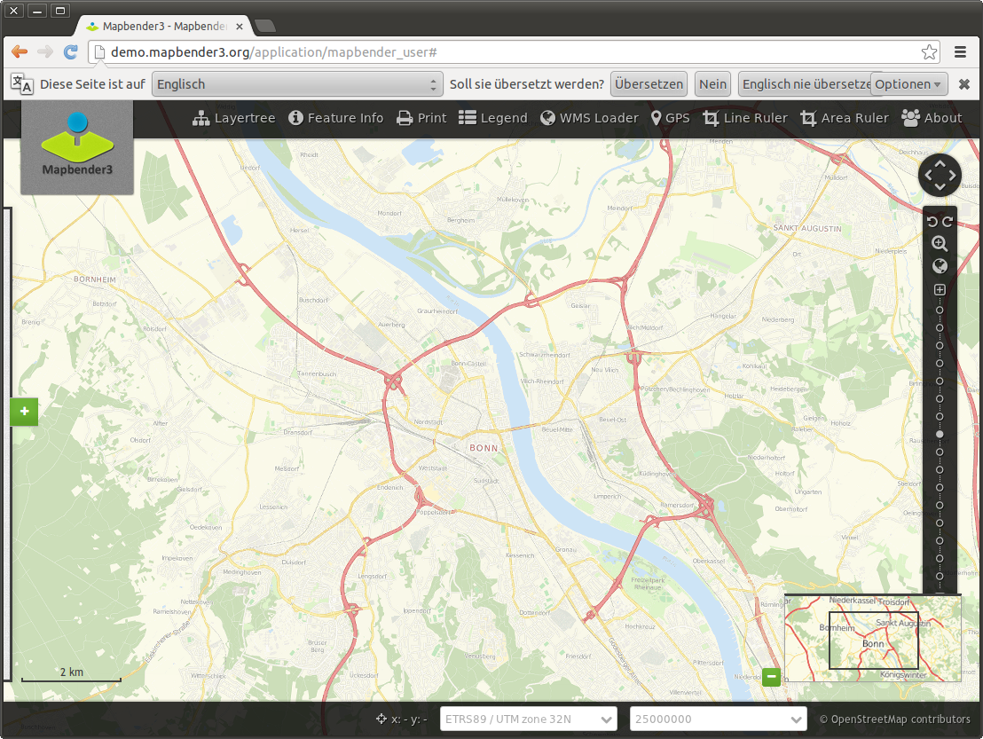
Mapbender-User Demo
Notes:
Basisdienste
Karte
Navigationsleiste (Drag & Drop)
Einfache Diensteübersicht

Slide 5
Was macht Mapbender?
Notes:
WebGIS Client Suite mit Administrations-Webinterface
Erzeugen eines Geoportals ohne eine Zeile Code zu schreiben!
Anlegen und Pflegen eines OWS Repositories
Zuweisung konfigurierter Dienste an Anwendungen
Vergabe von Benutzer- und Gruppen-Rechten an Anwendungen und Dienste

Slide 6
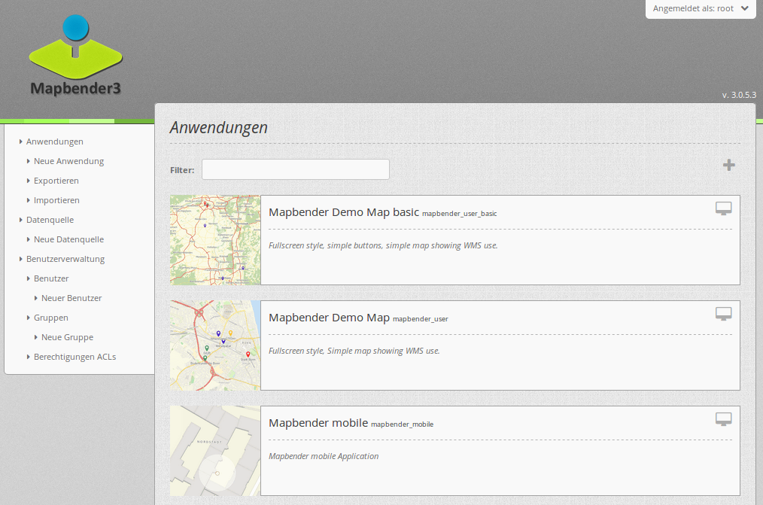
Notes:
WebGIS Client Suite mit Administrations-Webinterface
Erzeugen eines Geoportals ohne eine Zeile Code zu schreiben!
Anlegen und Pflegen eines OWS Repositories

Slide 7
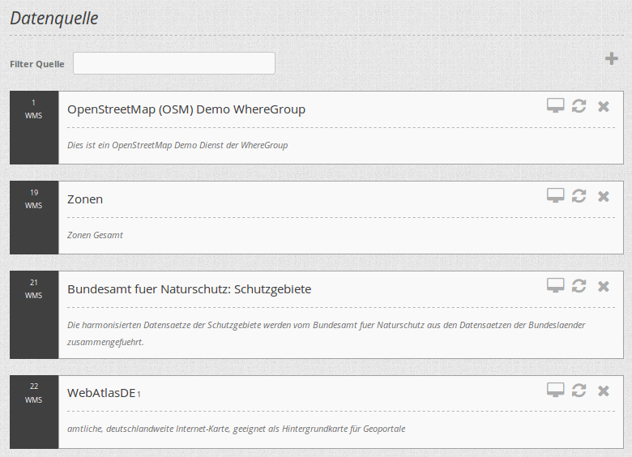
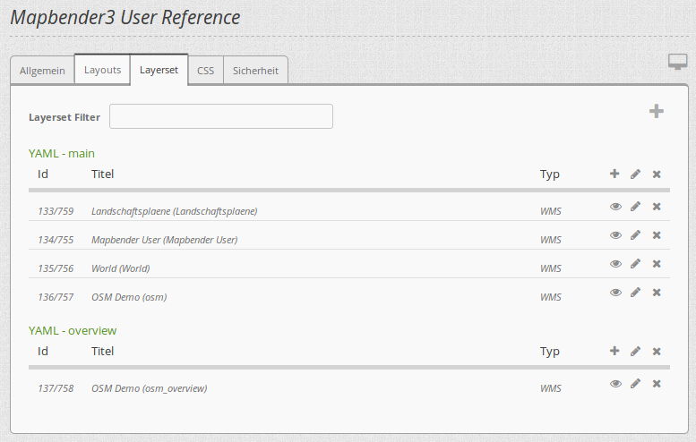
Notes:
Zuweisung konfigurierter Dienste an Anwendungen

Slide 8
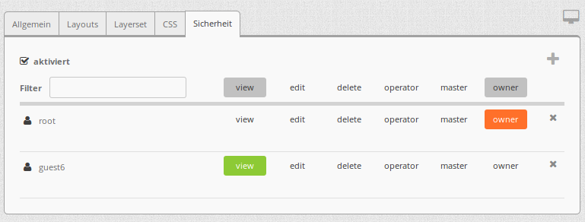
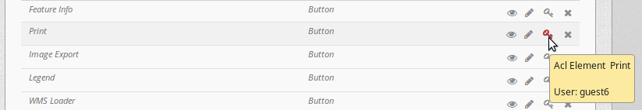
Notes:
Vergabe von Benutzer- und Gruppen-Rechten an Anwendungen, Elemente und Dienste

Slide 9
Mapbender Komponenten
Anwendungen
Dienste
Rollen

Slide 10
Installation

Slide 11
Installation
Dokumentation der Installation und Versionshistorie
Workshop Installation über install_mapbender3.sh vom OSGeo-Live Projekt
Dateien liegen unter: /var/www/html/mapbender3/
Datenbank PostgreSQL mapbender3.0.5.x
Download http://mapbender3.org/builds/
Mapbender3 auf OSGeo-Live http://live.osgeo.org/de/overview/mapbender_overview.html

Slide 12
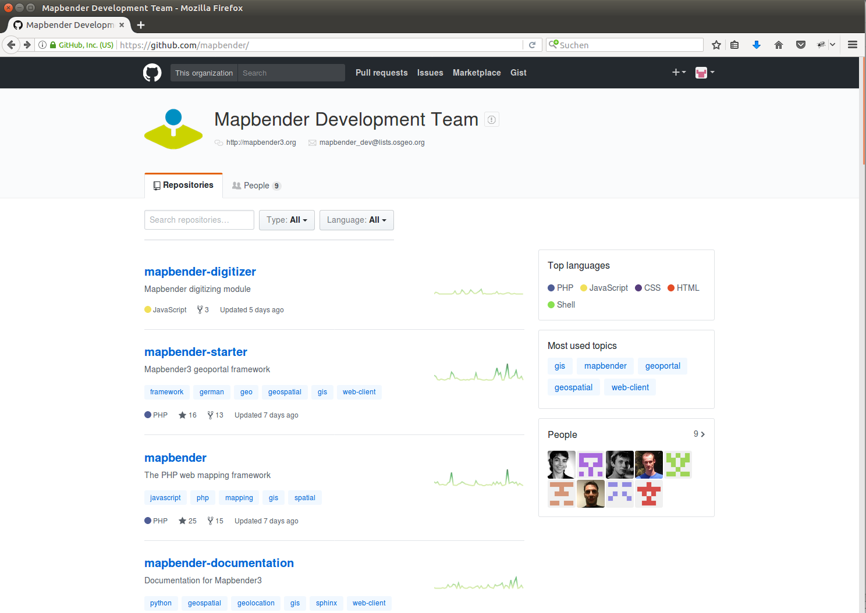
Mapbender3 Code im Git

Slide 13
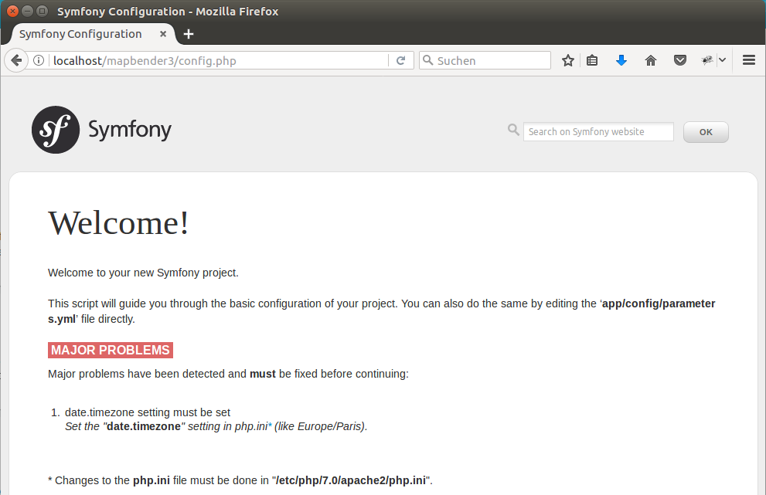
Symfony2 config.php
Notes:
Developer Modus http://localhost/mapbender3/app_dev.php
Produktiver Modus
http://localhost/mapbender3/app.php
Symfony2 Test der Konfiguration
http://localhost/mapbender3/config.php

Slide 14
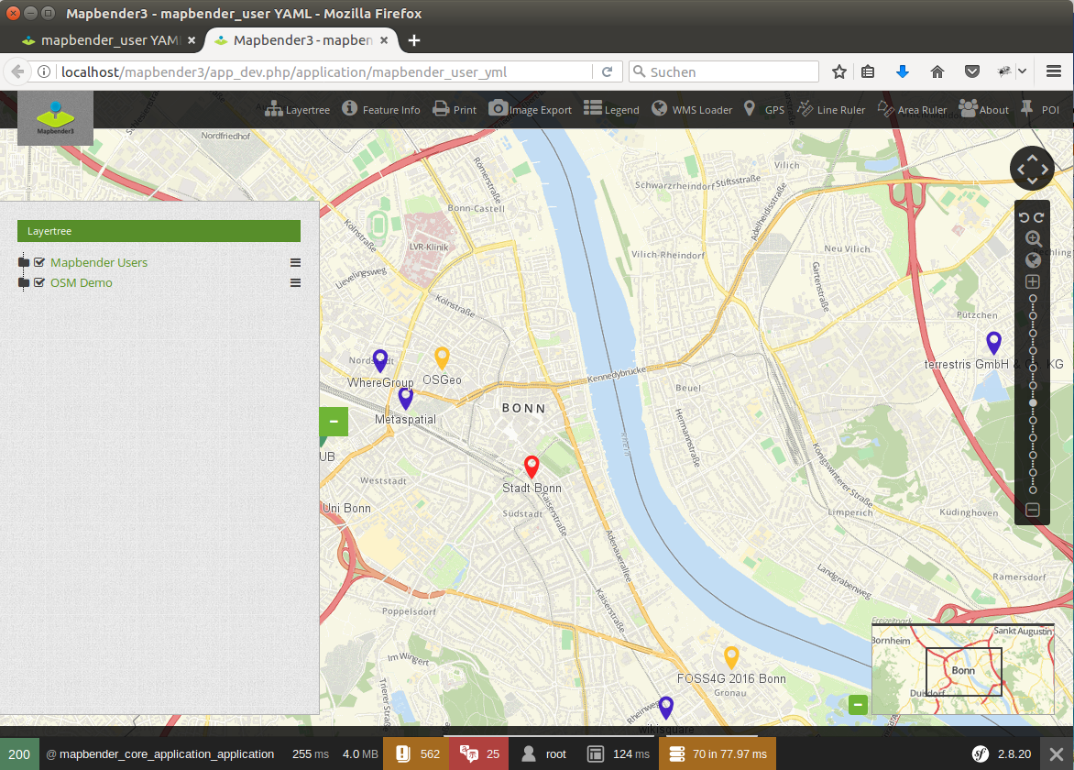
Unterstützung durch den Symfony Profiler
/app_dev.php

Slide 15
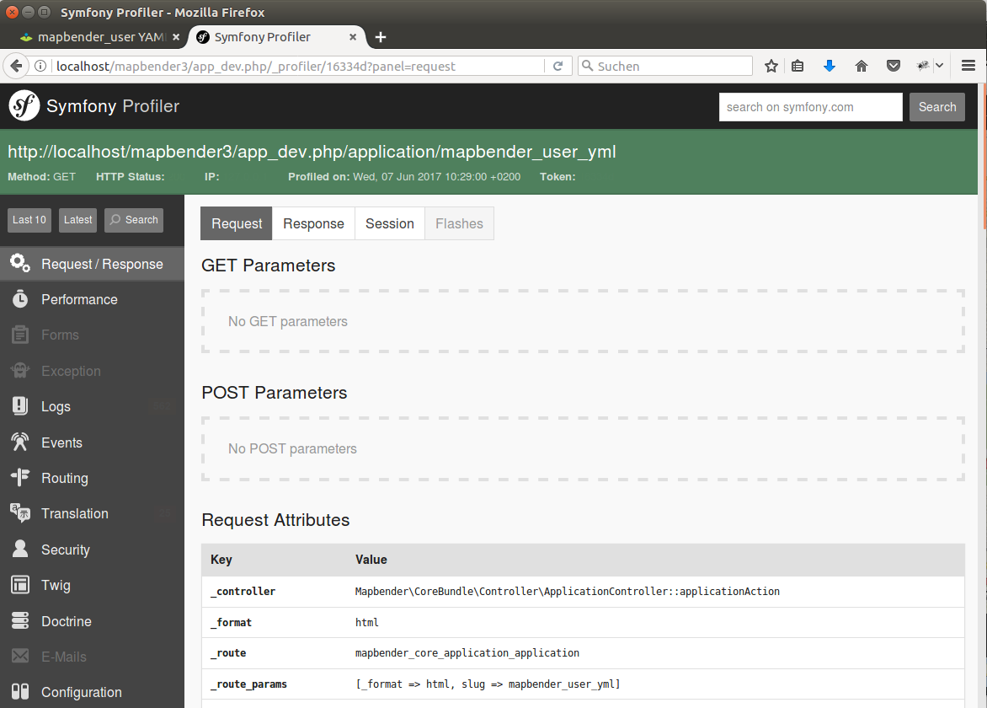
Unterstützung durch den Symfony Profiler

Slide 16
Wo liegt was?
Apache2 ALIAS mapbender3 zeigt auf:
/var/www/html/mapbender3/web/
app_dev.php → mapbender3/web/app_dev.php
Mapbender:
mapbender3/mapbender/src/Mapbender/CoreBundle

Slide 17

Wo liegt was? YAML
Symfony-Konfiguration über YAML-Dateien
Mapbender3 Konfiguration
  mapbender3/app/config/parameters.yml
  mapbender3/app/config/config.yml
Mapbender3-Anwendungskonfiguration über YAML
  mapbender3/app/config/mapbender.yml
  Angaben zur Anwendung und zu Diensten

Slide 18
Wo liegt was? Datenbank
PostgreSQL, Sqlite, ORACLE, MySQL, MS SQL
Tabellen für WMS, User, Group, Layer usw.
Logging
Symfony nutzt Datenbankabstraktionsschicht Doctrine

Slide 19
Sie sind dran!

Slide 20
Die Aufgabe
WMS laden
Anwendung erzeugen
Anwendung mit Elementen bestücken
Anwendung mit WMS bestücken
Benutzer anlegen
Anwendung diesem Benutzer zuweisen

Slide 21
Anwendungen

Slide 22
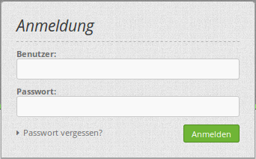
Anmeldung
root-Benutzer wird bei der Installation erzeugt
Registrierung und Passwort anfordern kann aktiviert werden

Slide 23

Anwendungsübersicht
Übersicht der
Anwendungen
Aufruf legt Session auch für anonymen
Benutzer an
Anzeige mit Titel, Beschreibung, Übersichtsbild
Start / Bearbeitung der Anwendung

Slide 24
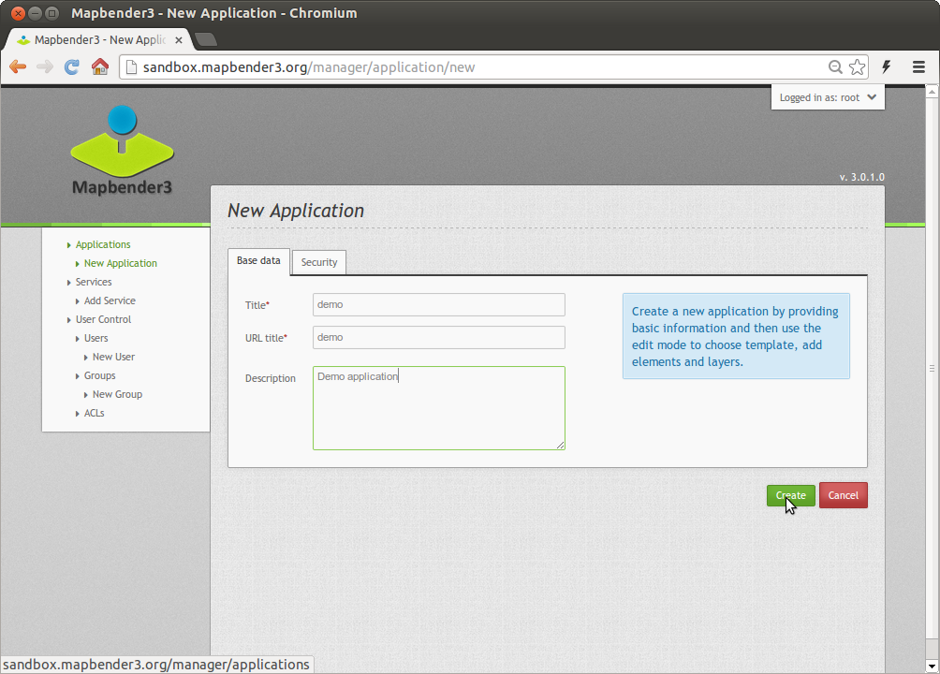

Slide 25
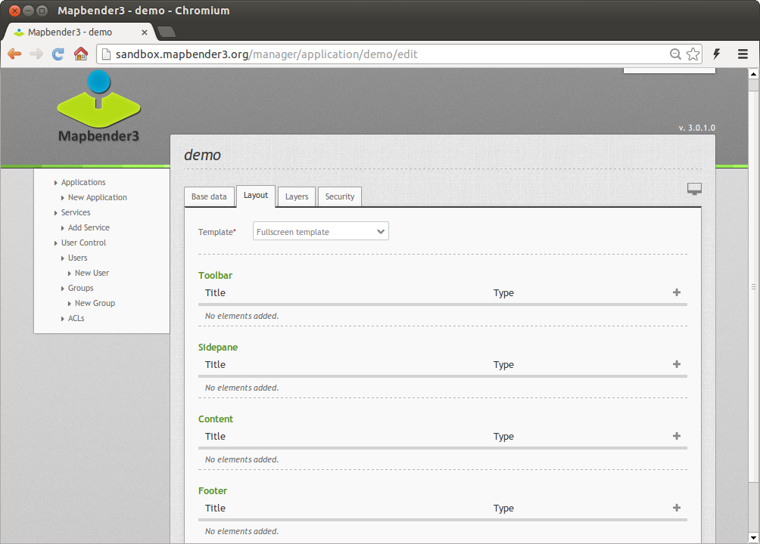

Slide 26
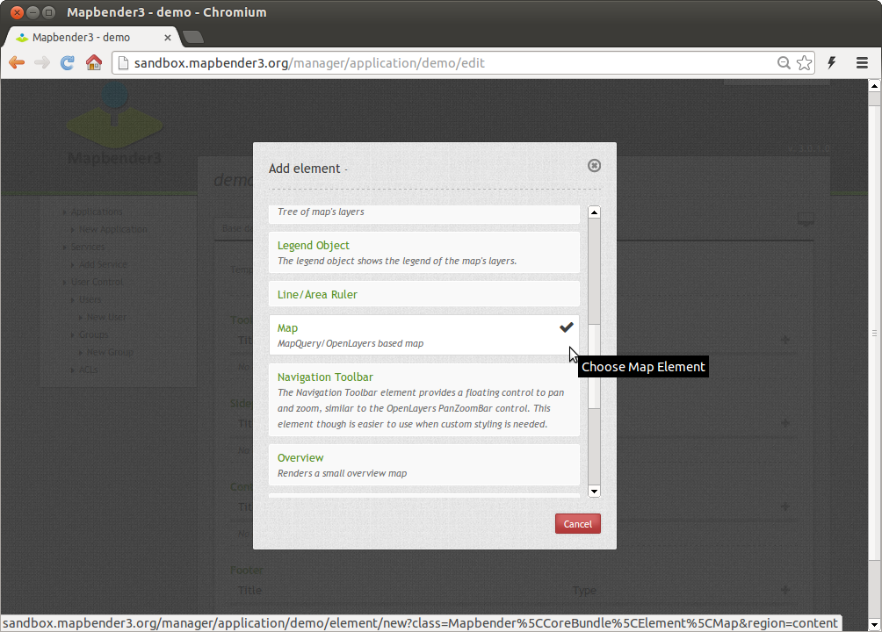

Slide 27
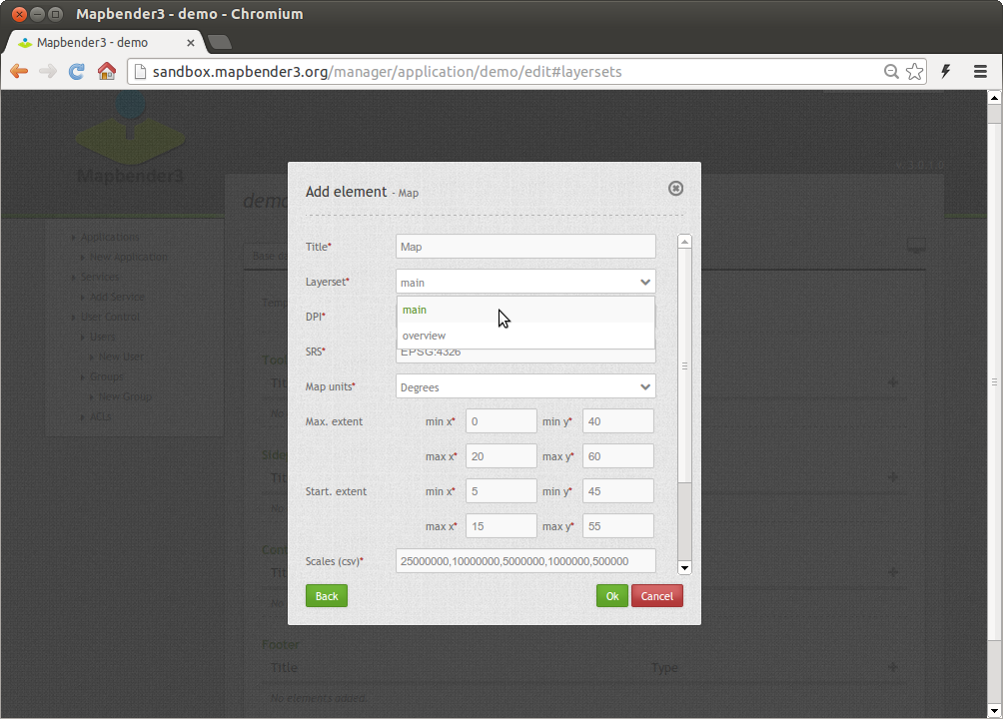

Slide 28

Anwendung erzeugen
Anwendung mit individuellem Namen z.B. demo erzeugen
Map-Element in content einfügen (EPSG 25833)
  MAX EXTENT Österreich
    min x: -275634 min y: 4962374
    max x: 1067675 max y: 5562977
  START EXTENT Salzburg
    min x: 351657 min y: 5294886
    max x: 355683 max y: 5296688
  Maßstäbe kommasepariert angeben
    5000000,100000,50000,25000,10000,7500,5000,2500,1000,500

Slide 29
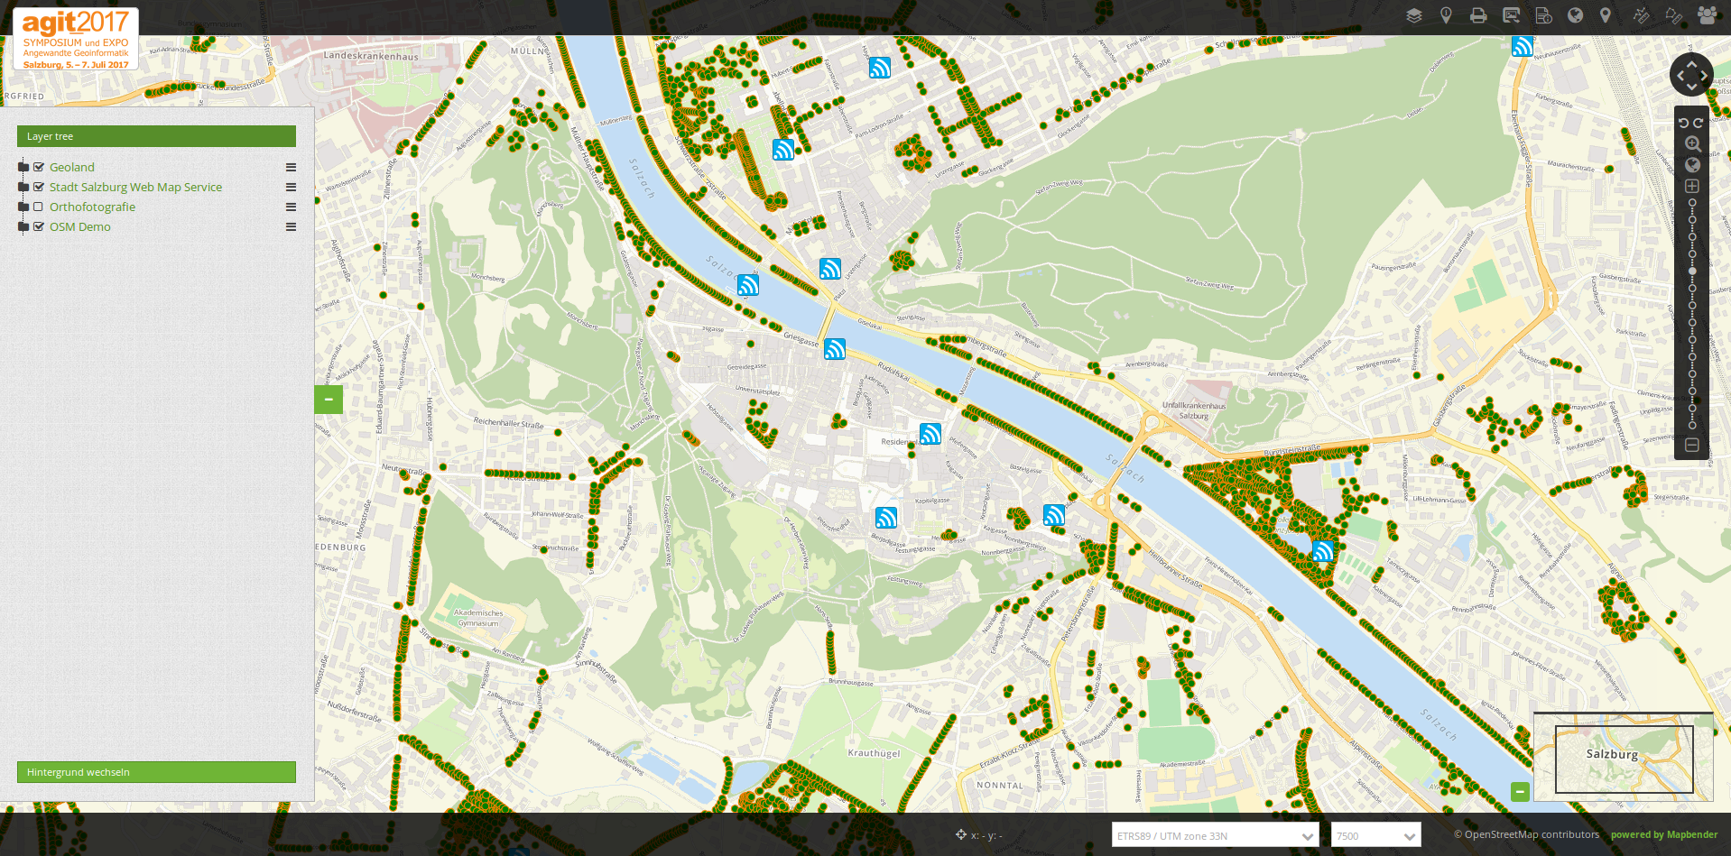
https://demo.mapbender3.org/application/agit_workshop

Slide 30
Mapbender3 Quickstart
http://doc.mapbender3.org/en/book/quickstart.html
Elementdokumentation
http://doc.mapbender3.org/en/bundles/Mapbender/CoreBundle/index.html

Slide 31
Sie sind dran!

Slide 32
WMS zu Anwendung hinzufügen
Layerset für Map und ggf. Overview anlegen
Geladenen WMS in Layerset einfügen
ggf. Layer konfigurieren
ggf. Layerbaum zuklappen für WMS (toggle)
ggf. Kacheln anfordern
Opazität setzen

Slide 33
Einmaliges Veröffentlichen
Konfiguration
Zugriffskontrolle
Dienste

Slide 34
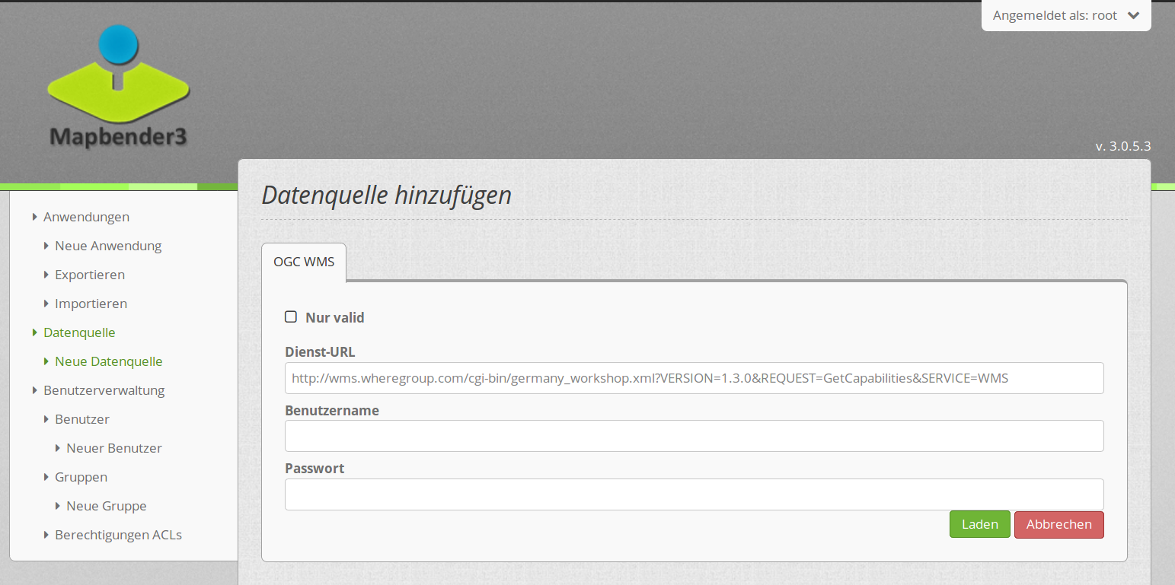

Slide 35
WMS laden
WMS laden in Version 1.1.1 oder 1.3.0
Stadt Salzburg WMS:
https://data.stadt-salzburg.at/geodaten/wms?service=WMS&version=1.3.0&request=GetCapabilities&layers=ogdsbg:stadtteil
Land Salzburg WMS:
https://service.salzburg.gv.at/arcgis/services/Extern/Geoland_Viewer_WMS_Land_Salzburg/MapServer/WMSServer?Service=WMS&Request=GetCapabilities&Version=1.3.0

Slide 36
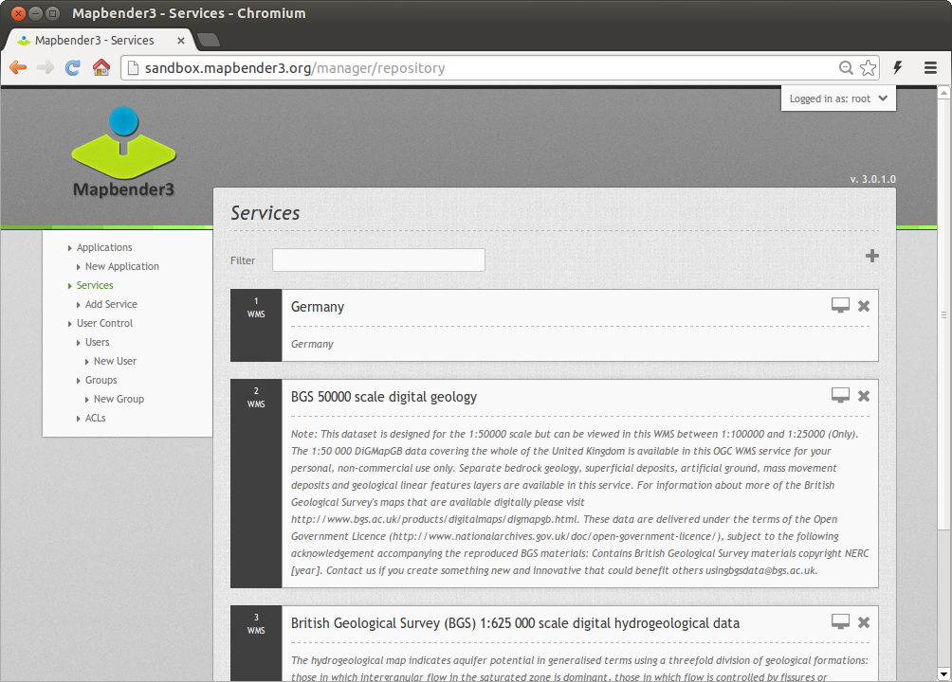

Slide 37
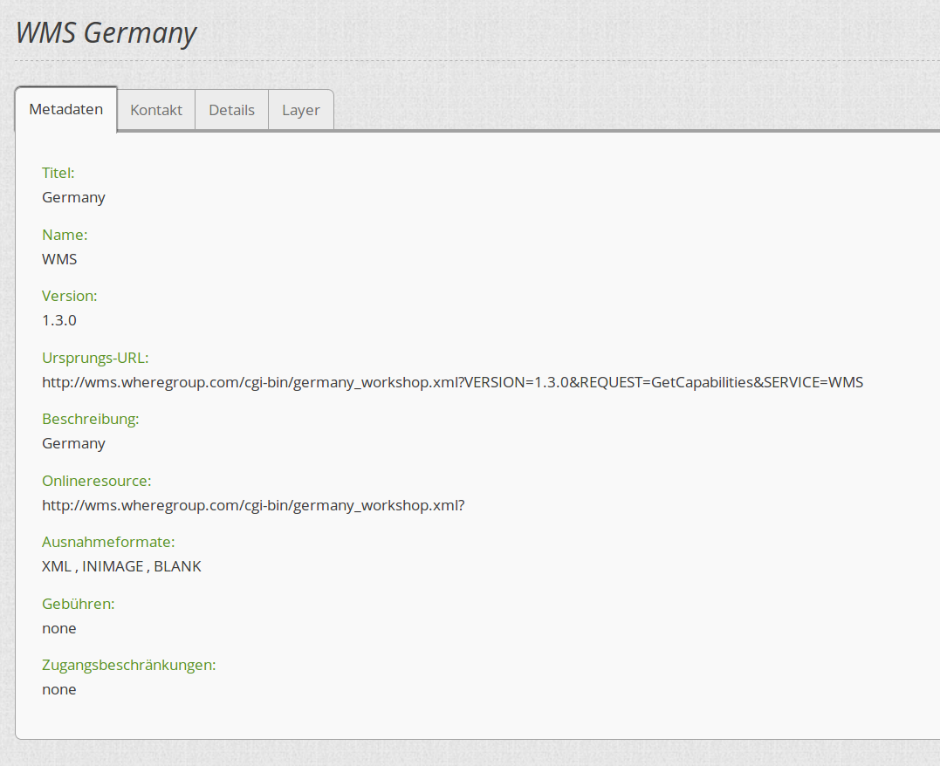

Slide 38
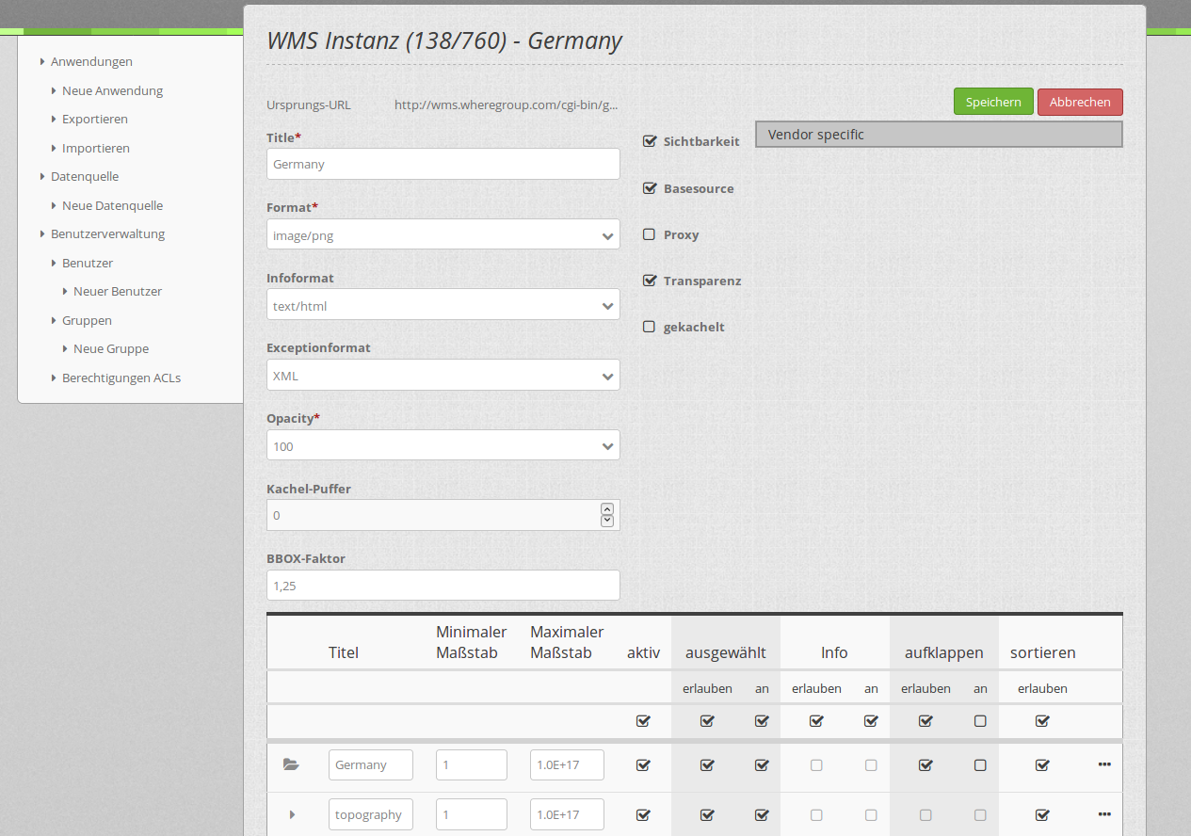

Slide 39
Rollen

Slide 40
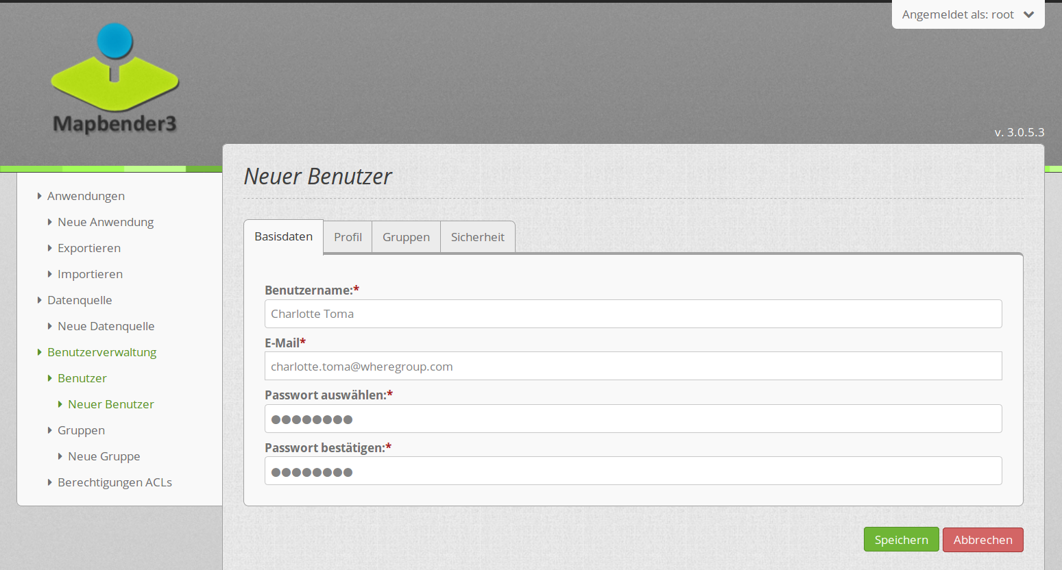
Basiseingaben
  Benutzer
  Passwort
  Email

Slide 41
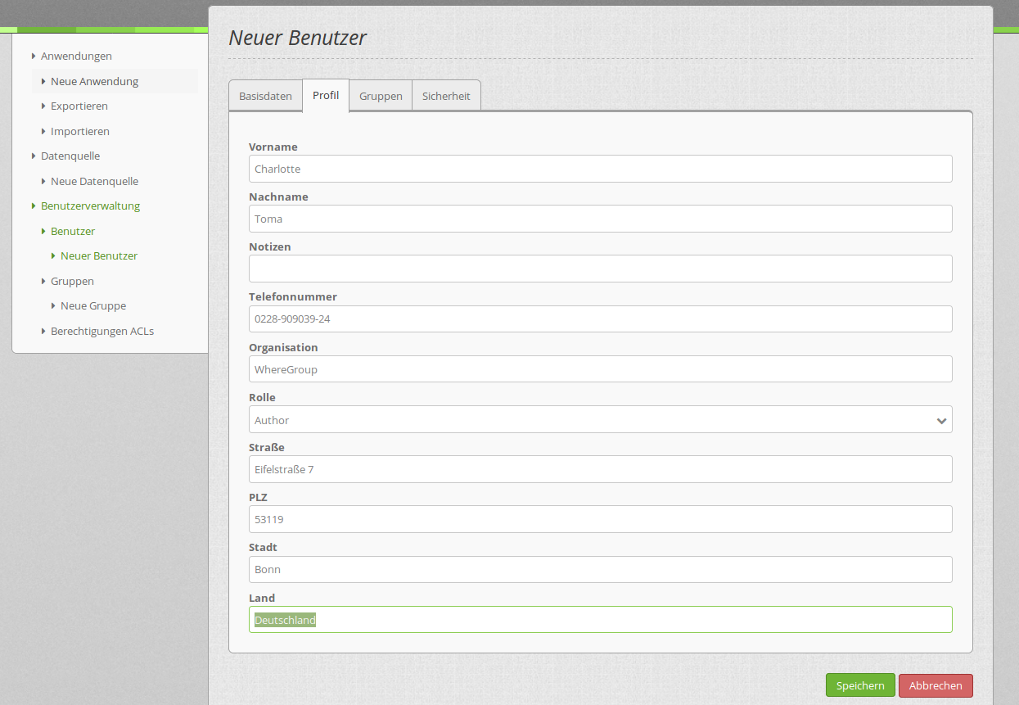
Erweiterbare Benutzerinformation
Profilklasse mit erweiterter Information
  nach INSPIRE

Slide 42
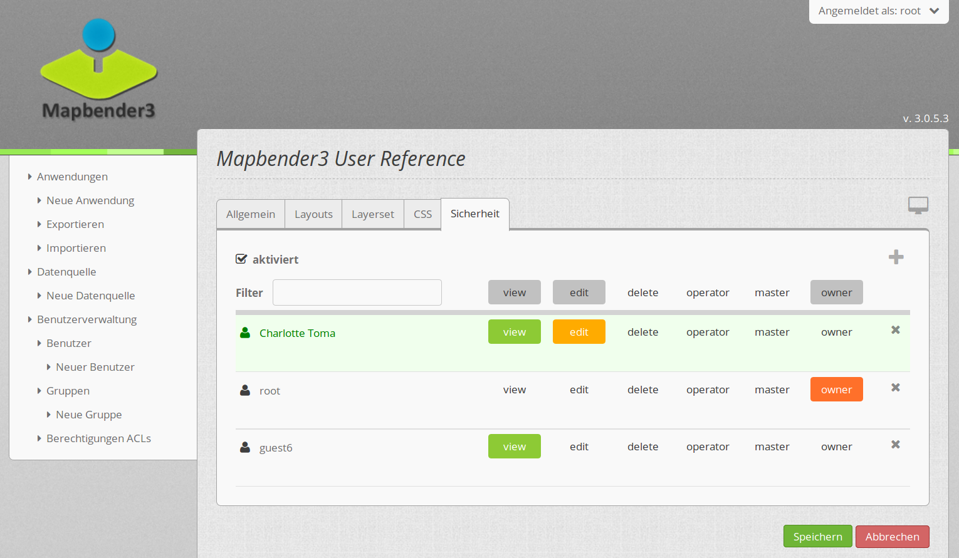

Slide 43
Benutzer anlegen
Benutzer mit Ihrem Namen oder dem Namen Schulung anlegen
Angaben in der Profilklasse füllen
Über Application → Stift → Application Security
+ → User auswählen → Recht view zuweisen
Test der Freigabe über Anmeldung als Benutzer Schulung

Slide 44
Anwendung mit Elementen bestücken
Infos zu den Elementen gibt es unter
  http://doc.mapbender3.org/en/bundles/Mapbender/CoreBundle/
Legende, Overview, Measure usw.
Achtung: Elemente brauchen oft einen Button, um sie zu aktivieren

Slide 45
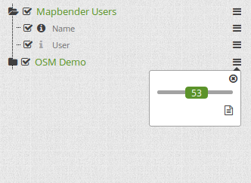
Element Layertree
als Dialog (Anzeige über Button oder Blockelement: Anzeige in der Sidepane)
Target: map (Karte)
Kontextmenü aktivieren
BaseSources anzeigen/ausblenden
(jeder WMS kann als BaseSource
definiert werden)

Slide 46
Element Button
Kann andere Elemente aktivieren / anzeigen
Target verweist auf das andere Element
mit/ohne Beschriftung
Tooltip
Icon zur Anzeige
Click: Öffnet eine Webseite

Slide 47
Weitere Elemente
Navigation Toolbar
Druck – PrintClient
WMC Editor, Loader, Selector
Hintergrund wechseln – BaseSourceSwitcher
HTML-Element

Slide 48
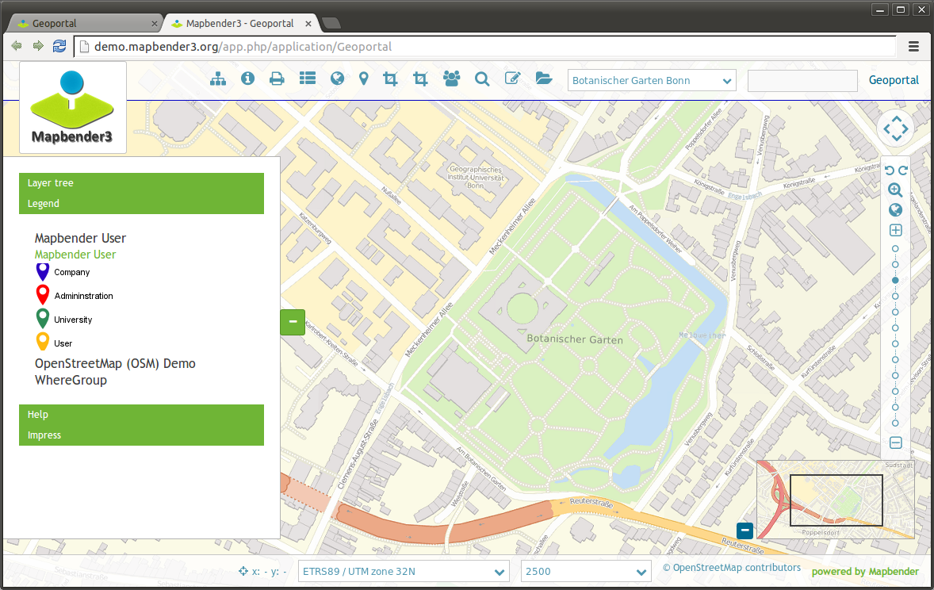
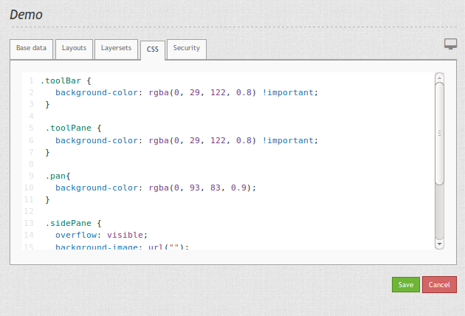
CSS-Anpasungen

Slide 49
Aufbau eines eigenen Bundles
WorkshopBundlehttp://doc.mapbender3.org/de/book/templates.html
Twig-Datei Anpassungen Aufbau
Eigene CSS-Datei

Slide 50
ACLs - Erweiterte Rechtezuweisung
ACLs – Access Control Lists
Rechtevergabe für die verschiedenen Bereiche
z.B. kann Benutzer/Gruppe das Recht gegeben werden Anwendungen anzulegen
http://doc.mapbender3.org/de/bundles/FOM/UserBundle/acl.html

Slide 51
Wo finden Sie Informationen?
http://mapbender3.org
Mapbender3 Code http://github.com/mapbender
Roadmap http://mapbender3.org/de/roadmap
Milestones / Bugtracker https://github.com/mapbender/mapbender/issues
Mapbender3 Demo http://mapbender3.org/demo/
Mapbender3 Galerie http://mapbender3.org/?q=de/galerie
http://osgeo.org/mapbender

Slide 52
Installation
Installieren Sie Mapbender3 über das Download Paket
http://mapbender3.org/builds/
Oder über Git-Repositories
https://github.com/mapbender/mapbender-starter
Dokumentation zur Installation
http://doc.mapbender3.org

Slide 53
Neu Mapbender-Version
Neuste Mapbender-Version 3.0.6.x – Versionshistorie:
https://doc.mapbender3.org/de/book/versions.html
Demo-Anwendungen:
https://mapbender3.org/?q=de/demoseite-mapbender3
https://demo.mapbender3.org/

Slide 54

Vielen Dank für ihre Aufmerksamkeit
Charlotte Toma (charlotte.toma@wheregroup.com)
oder
mapbender-users@list.osgeo.org
Creative Commons Share Alike License 3.0
Copyright © 2017: Charlotte Toma
Mit freundlicher Unterstützung der

